Slide 1
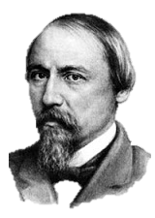
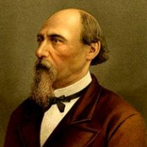
Жизнь и творчество А. Н. Некрасова

Slide 2
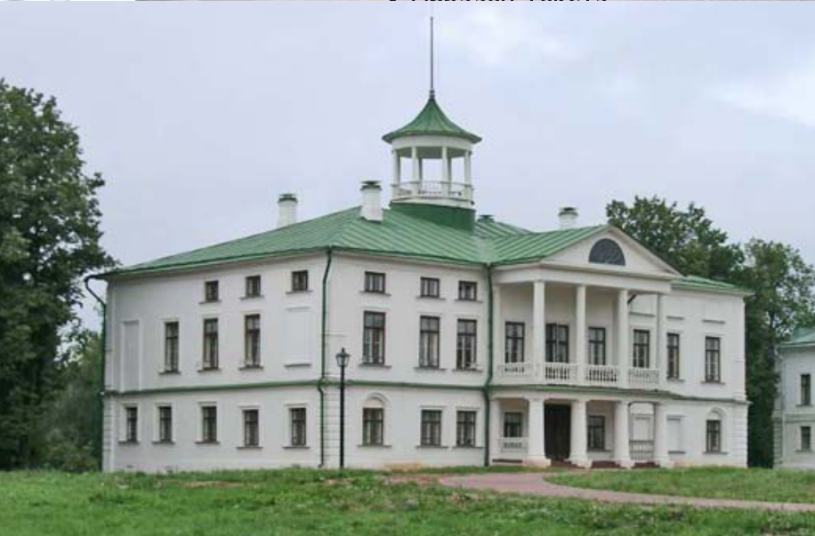
Ранние годы
Николай Алексеевич Некрасов родился 28 ноября (10 декабря) 1821 года в городе Немирове Подольской губернии в зажиточной семье помещика. Детские годы писатель провел в Ярославской губернии, селе Грешнево, в родовом имении. Семья была многодетной – у будущего поэта было 13 сестер и братьев

Slide 3
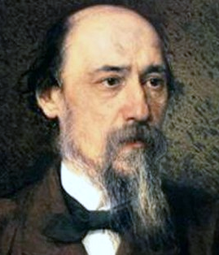
Образование и начало творческого пути
Отец поэта был жестоким и деспотичным. В 1838 гoдy в вoзpacтe 17 лeт Нeкpacoв пoкинyл oтчий дoм и oтпpaвилcя иcкaть cчacтья в cтoлицy Рoccийcкoй импepии. Тaм oн пocтyпил в кaчecтвe вoльнoгo cлyшaтeля нa филoлoгичecкий фaкyльтeт yнивepcитeтa. Нa пoддepжкy oтцa paccчитывaть нe пpиxoдилocь, тaк кaк тoт жeлaл видeть в cынe иcключитeльнo вoeннoгo.

Slide 4
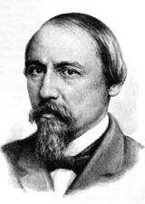
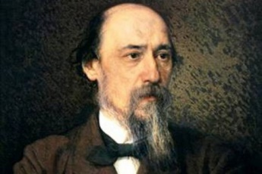
Пoтepпeв фиacкo, Нeкpacoв пepeключилcя нa пpoзy и зaнялcя пoдeннoй paбoтoй, кoтopaя зaключaлacь в нaпиcaнии пpoзaичecкиx пpoизвeдeний и cцeнapиeв для тeaтpaльныx пpeдcтaвлeний. Тaкжe oн пиcaл paccкaзы и пoвecти. В 1845 гoдy Нeкpacoв cмoг вcтaть нa нoги и зaнял пoлoжeниe издaтeля нoвoй литepaтypнoй шкoлы. В 1846 гoдy былo издaнo нeкoтopoe кoличecтвo aльмaнaxoв, кoтopыe кoммepчecки oкaзaлиcь пpибыльными. Пeтepбypгcкий cбopник coдepжaл в ceбe пpoизвeдeниe Дocтoeвcкoгo «Бeдныe люди», кoтopoe пyбликoвaлocь впepвыe и cтaлo oчeнь ycпeшным. Тaкжe Дocтoeвcкий дpyжил c литepaтypным кpитикoм Бeлинcким. Нoвыe cтиxи Нeкpacoвa oчeнь нpaвилиcь eмy и пoлyчaли пoлoжитeльныe peцeнзии.

Slide 5
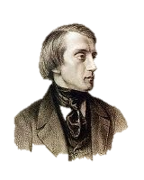
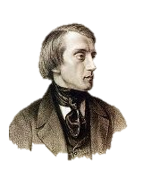
Дружба с Белинским
В 26 лет Некрасов вместе с писателем Панаевым выкупил журнал «Современник». Журнал быстро становился популярным и имел значительное влияние в обществе. В 1862 году вышел запрет правительства на его издание.

Slide 6
Литературная деятельность
Накопив достаточно средств, Некрасов издает дебютный сборник своих стихов «Мечты и звуки»(1840), который потерпел неудачу. Василий Жуковский посоветовал большинство стихов этого сборника печатать без имени автора. После этого Николай Некрасов решает отойти от стихов и заняться прозой, пишет повести и рассказы. Писатель также занимается изданием некоторых альманахов, в одном из которых дебютировал Федор Достоевский.

Slide 7
Наиболее успешным альманахом получился «Петербургский Сборник»(1846).
В 1847 — 1866 был издателем и редактором журнала “Современник”, в котором работали лучшие литераторы того времени. Журнал был очагом революционной демократии. Работая в «Современнике», Некрасов выпускает несколько сборников своих стихотворений. Произведения «Крестьянские дети», «Коробейники» приносят ему широкую известность.

Slide 8
На страницах журнала «Современник» были открыты такие таланты, как Иван Тургенев, Иван Гончаров, Александр Герцен, Дмитрий Григорович и другие. В нём печатались уже известные Александр Островский, Михаил Салтыков - Щедрин, Глеб Успенский. Благодаря Николаю Некрасову и его журналу русская литература узнала имена Фёдора Достоевского и Льва Толстого

Slide 9
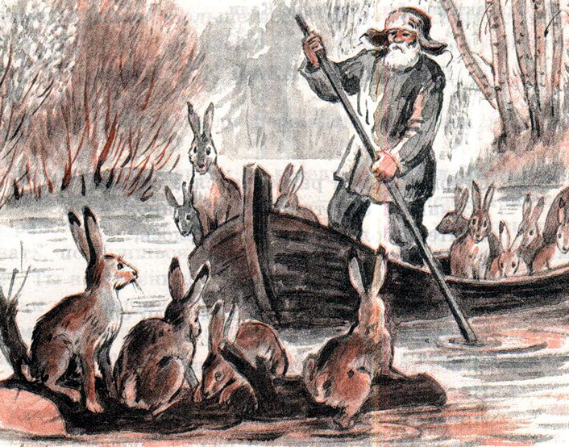
Знаменитые произведения А. Н. Некрасова.
«Дедушка Мазай и зайцы» - знаменитая поэма, созданная в 1870 году. В ней рассказывается о небольшой деревне Малые Вёжи, расположенной в самой глубине Костромской области, в которой проживает старый дед Мазай. Во время весеннего половодья эти места превращаются в своего рода «Венецию», из-за чего лесных зверькам, а особенно зайцам достаточно тяжело перемещаться и добывать себе пищу. Мазай был добрым и чутким человеком, поэтому он решил прийти на помощь беззащитным животным и спасти их от гибели.

Slide 10
В 1840-х годах Некрасов сотрудничает с журналом «Отечественные записки», а в 1868 году, после закрытия журнала “Современник”, берет его у издателя Краевского в аренду. С эти журналом были связаны последние десять лет жизни писателя. В это время Некрасов пишет эпическую поэму «Кому на Руси жить хорошо»(1866-1876), а также «Русские женщины» (1871-1872), «Дедушка»(1870) – поэмы о декабристах и их женах, еще некоторые сатирические произведения, вершиной которых была поэма «Современники»(1875)

Slide 11
Система образов в поэме «Кому на Руси жить хорошо» делится на несколько типов героев: Холопы — крестьяне, для которых рабство стало смыслом жизни. Нравственные уроки поэмы «Кому на Руси жить хорошо» — это призыв к справедливости и гуманности, обращенный ко всем сословиям, но больше всего — к дворянам, которые близки к государю и могут повлиять на судьбу народа. «Кому на Руси жить хорошо» считается одним из самых известных и значимых произведений русской литературы, знаковым в творчестве великого поэта Некрасова.

Slide 12
«Русские женщины» - это сборник поэм, написанный в 1872 году, который посвящен женам декабристов. Отважные и храбрые женщины не побоялись трудностей, они отправились за своими мужьями в сибирскую ссылку. Это произведение учит людей быть преданными, верными и честными, несмотря ни на что.

Slide 13
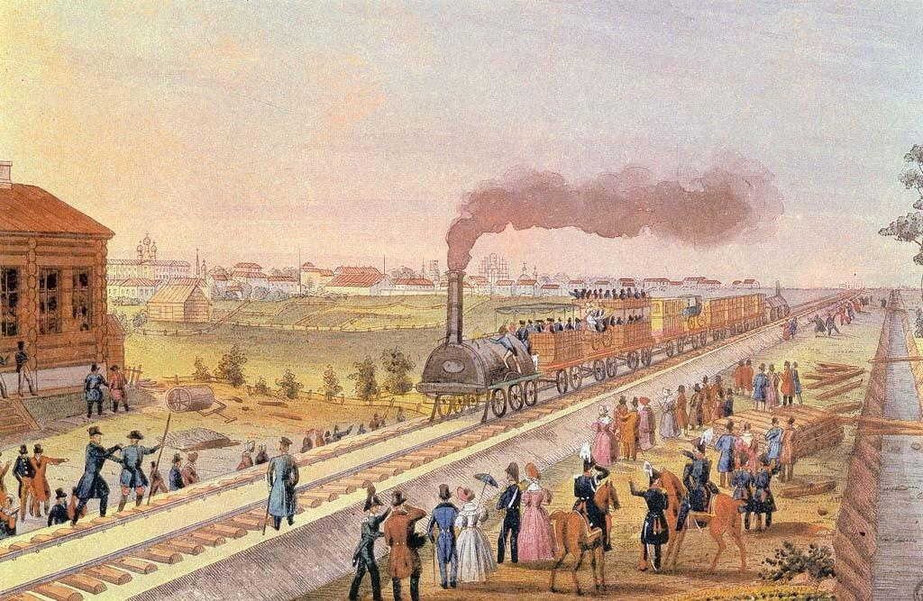
«Железная дорога» - одна из самых известных поэм, опубликованная в 1864 году. В произведении описывается грандиозное строительство железной дороги, соединившей крупные города России. Автор едет в поезде и слышит разговор важного генерала со своим сыном о том, как создавалась железная дорога, по которой они едут. Чиновник солгал сыну, но рассказчик не выдерживает и рассказывает мальчугану правду о том, что эта дорога была построена ценой жизнью нескольких сотен невинных русских мужиков.

Slide 14
«Мертвое озеро» - поэма, созданная в 1869 году. Несмотря на свое таинственное и загадочное название, здесь описывается жизнь русского общества 19-го века. Главными героями произведения являются аристократы, дворяне, помещики, купцы, известные на то время актеры и даже воры и преступники. Во время чтения книги читатель полностью погружается в ее атмосферу и ощущает на себе «все прелести» той жизни.

Slide 15
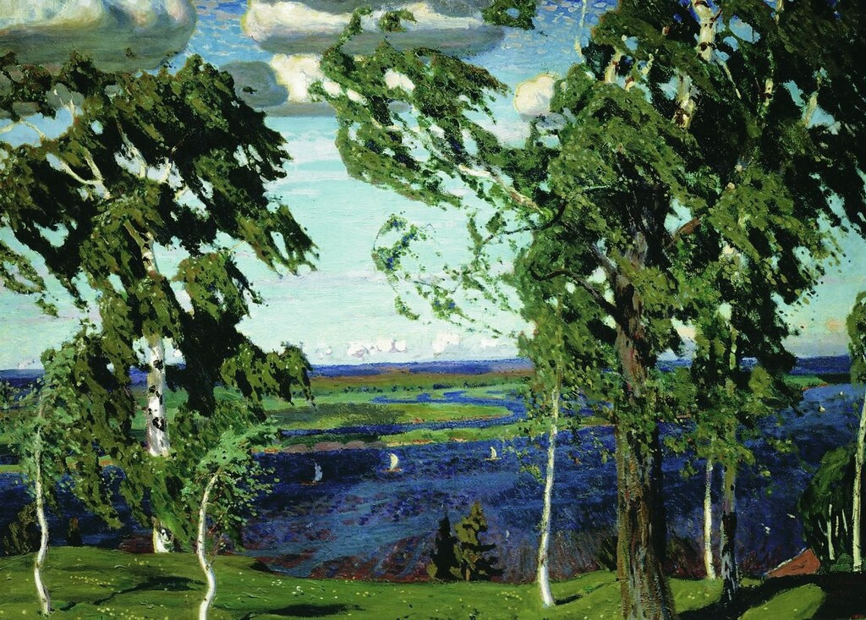
«Зеленый шум» - поэма, опубликованная в 1863 году. Данное произведение было создано после того, как Некрасов побывал на Украине. Вернувшись назад он был настолько впечатлен красотой местной природы и колорита жителей той страны, что тут же приступил к созданию необыкновенного литературного шедевра.

Slide 16
«Рыцарь на час». (1862г).Центральная тема произведения – задушевное покаяние лирического героя в собственной бездеятельности. Пройдя тернистый жизненный путь, в зрелые годы он полностью переоценивает свои ценности и идеалы, в которые раньше так свято верил.
Лирическое описание природы, наслаждение ночным пейзажем позволяет герою раскрыться, выразить собственные переживания, мысли, вызванные чувством глубокого раскаяния. Он честен перед самим собой, своей совестью, но в словах героя звучит неудовлетворённость самим собой.
Лирический герой сравнивает себя с рыцарем на один час, который готов к решительным действиям исключительно на словах, а на деле оказывается жалким и слабовольным трусом.
В своём произведении автор акцентирует внимание читателей на основной мысли – не достаточно просто принять жизненную философию, нужно упорно добиваться поставленной цели, невзирая на все преграды и сложности.

Slide 17
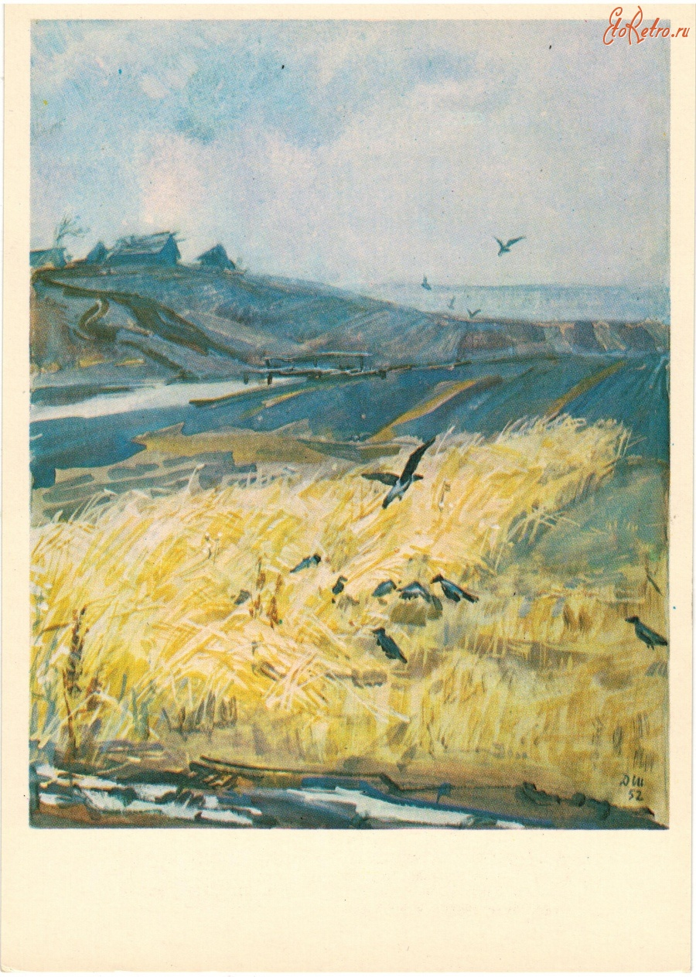
«Осенняя скука» - лирическая поэма, созданная в 1873 году. Действие произведения разворачивается в маленькой деревушке Ласуковке. Помещику стало очень скучно одним глухим осенним вечером, и он решил немного развлечься, придумав для своих подданных самые нелепые и смешные поручения. Какими они были? Об этом можно узнать только в книге.

Slide 18
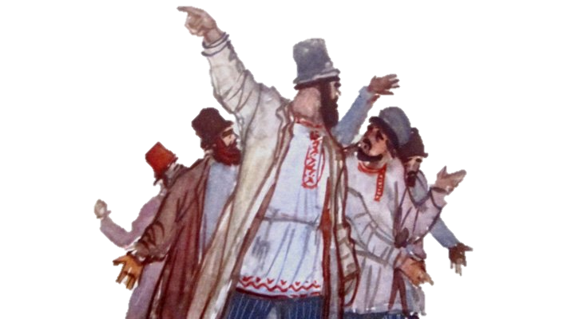
Некрасов писал о страданиях и горе русского народа, о сложной жизни крестьянства. Он также внес в русскую литературу много нового, в частности, в своих произведениях использовал простую русскую разговорную речь. Это несомненно показывало богатство русского языка, которое шло из народа. В стихах он впервые стал сочетать сатиру, лирику и элегические мотивы. Кратко говоря, творчество поэта внесло неоценимый вклад в развитие русской классической поэзии и литературы в целом.

Slide 19
Личная жизнь
Личная жизнь Николая Алексеевича Некрасова сложилась не совсем удачно, скорее — запутанно. В 1842 году, на поэтическом вечере, он повстречал Авдотью Панаеву (ур. Брянская) — жену писателя Ивана Панаева. Авдотья была привлекательной и умной женщиной. Кроме этого, она была хозяйкой литературного салона, который собирался в доме её мужа Ивана Панаева. Её собственный литературный талант привлекал в кружок в доме Панаевых молодых, но уже популярных Чернышевского, Добролюбова, Тургенева, Белинского. Её мужа, писателя Панаева, характеризовали как повесу и гуляку. Несмотря на это, его жена отличалась порядочностью, и Некрасову пришлось приложить немалые усилия к тому, чтобы привлечь внимание этой замечательной женщины. В Авдотью был влюблён и Фёдор Достоевский, однако взаимности добиться ему не удалось.

Slide 20
Во время одной из поездок Панаевых и Некрасова в Казанскую губернию, Авдотья и Николай Алексеевич всё же признались друг другу в своих чувствах. По возвращении они стали жить гражданским браком в квартире Панаевых, причём вместе с законным мужем Авдотьи — Иваном Панаевым. Такой союз продлился почти 16 лет, до самой смерти Панаева. Всё это вызывало общественное осуждение — про Некрасова говорили, что он живёт в чужом доме, любит чужую жену, и при этом ещё и закатывает сцены ревности законному мужу. В этот период от него отвернулись даже многие друзья. Но, несмотря на это, Некрасов и Панаева были счастливы. Ей даже удалось от него забеременеть, а Некрасов создал один из лучших своих стихотворных циклов — так называемый «Панаевский цикл» (многое из этого цикла они писали и редактировали вместе).

Slide 21
Авдотья Яковлевна Панаева
Панаева (Головачева), Авдотья Яковлевна (1819 - 30.III.1893) - писательница. Гражданская жена Н. А. Некрасова с середины 40-х годов до 1864 года, когда вышла замуж за А. Ф. Головачева. В своих произведениях обращалась главным образом к теме общественного и семейного положения женщины. "Воспоминания" П. (СПБ, 1890), посвященные русской литературной и общественной жизни середины 19 века, не охватывая широкого круга вопросов идейной борьбы того времени, дают главным образом зарисовки жизни и быта многих выдающихся деятелей той эпохи..

Slide 22
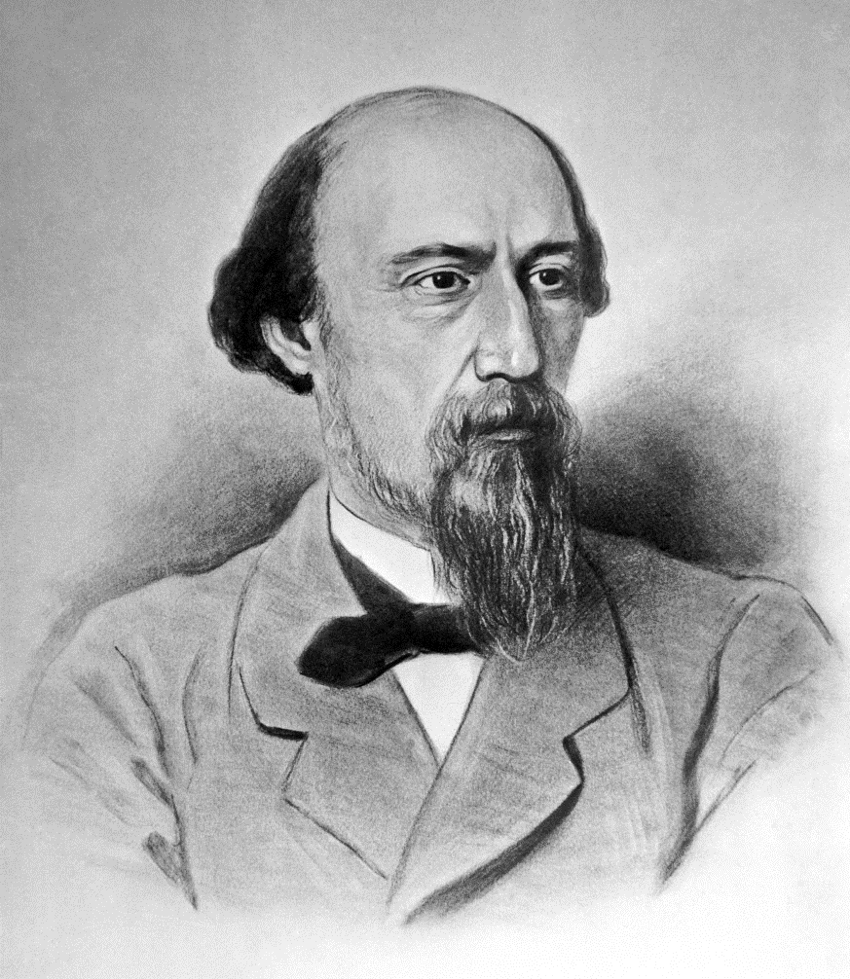
Последние годы жизни
В начале 1875 года Некрасов тяжело заболел. Врачи обнаружили у него рак кишечника — неизлечимую болезнь, которая на два последующих года приковала его к постели. На это время его жизнь превратилась в медленную агонию. Некрасова оперировал специально прибывший из хирург Бильрот, однако операция лишь ненамного продлила ему жизнь.
Вести о смертельной болезни поэта значительно подняли его популярность. Со всех концов России к нему в больших количествах стали приходить письма и телеграммы. Поддержка сильно помогла поэту в его страшных мучениях и вдохновила его на дальнейшее творчество.

Slide 23
Последние годы жизни
В это нелёгкое для себя время он пишет «Последние песни», которые по искренности чувств относят к его лучшим творениям. В последние годы в его душе ясно вырисовывалось и сознание его значения в истории русского слова. Так, в колыбельной песне «Баю-баю» смерть говорит ему: «Не бойся горького забвенья: уж я держу в руке моей венец любви, венец прощенья, дар кроткой родины твоей… Уступит свету мрак упрямый, услышишь песенку свою над Волгой, над Окой, над Камой, баю-баю-баю-баю!…»

Slide 24
Последние годы жизни
В «Дневнике писателя» Достоевский писал: «Я видел его в последний раз за месяц до его смерти. Он казался тогда почти уже трупом, так что странно было даже видеть, что такой труп говорит, шевелит губами. Но он не только говорил, но и сохранял всю ясность ума. Кажется, он всё ещё не верил в возможность близкой смерти. За неделю до смерти с ним был паралич правой стороны тела». Некрасов умер 27 декабря 1877 года (8 января 1878 года) в 8 часов вечера.

Slide 25
20 интересных фактов о Некрасове
1. Большая часть творчества Некрасова посвящена простому народу и его страданиям. Это сделало его известным именно среди крестьянского сословия, и даже неграмотные люди, не умевшие читать, передавали его стихи из уст в уста.
2. Николай Алексеевич стал первым человеком, кто рискнул соединить элегию, лирические и сатирические мотивы в рамках одного стихотворения. Эти смелые эксперименты, впрочем, оказались очень удачными.
3. В краткой биографии Некрасова упоминается, что его дед проиграл в карты почти всё семейное состояние. Это пагубное пристрастие не миновало и его отца, которого поэт позднее вывел в своих стихотворениях, как дикаря, деспота и тирана.
4. Он создал в своих стихах настоящий культ матери. Пожалуй, ни один из поэтов никогда не посвящал своей матери так много стихов, как это сделал Некрасов.
1. Большая часть творчества Некрасова посвящена простому народу и его страданиям. Это сделало его известным именно среди крестьянского сословия, и даже неграмотные люди, не умевшие читать, передавали его стихи из уст в уста.
2. Николай Алексеевич стал первым человеком, кто рискнул соединить элегию, лирические и сатирические мотивы в рамках одного стихотворения. Эти смелые эксперименты, впрочем, оказались очень удачными.
3. В краткой биографии Некрасова упоминается, что его дед проиграл в карты почти всё семейное состояние. Это пагубное пристрастие не миновало и его отца, которого поэт позднее вывел в своих стихотворениях, как дикаря, деспота и тирана.
4. Он создал в своих стихах настоящий культ матери. Пожалуй, ни один из поэтов никогда не посвящал своей матери так много стихов, как это сделал Некрасов.

Slide 26
5. Одним из самых известных его произведения является поэма в 4-х частях “Кому на Руси жить хорошо”. Вообще она должна была состоять из 8 частей, но в какой-то момент Николай Алексеевич, чувствуя приближение скорой смерти, постарался придать завершённость четвёртой части, над которой в тот момент работал.
6. Когда ему было всего 17 лет, он оказался в Петербурге без материальной поддержки со стороны семьи. Отец лишил его помощи из-за того, что Некрасов предпочёл литературную карьеру военной службе. Выручил Николая Алексеевича в этой непростой ситуации знаменитый литературный критик Белинский.
7. Николай Некрасов выкупил журнал “Современник”, основанный Пушкиным, и успешно его развивал. Но после того, как журнал стал постепенно склоняться к революционным идеям, он был закрыт царской цензурой. Его закрытия потребовал лично император Александр II.
8. Отношения с отцом у него всегда были не слишком хорошими. Из-за того, что юный Некрасов посмел его ослушаться, отец даже оставил его без наследства. Правда, поэта это не слишком взволновало.

Slide 27
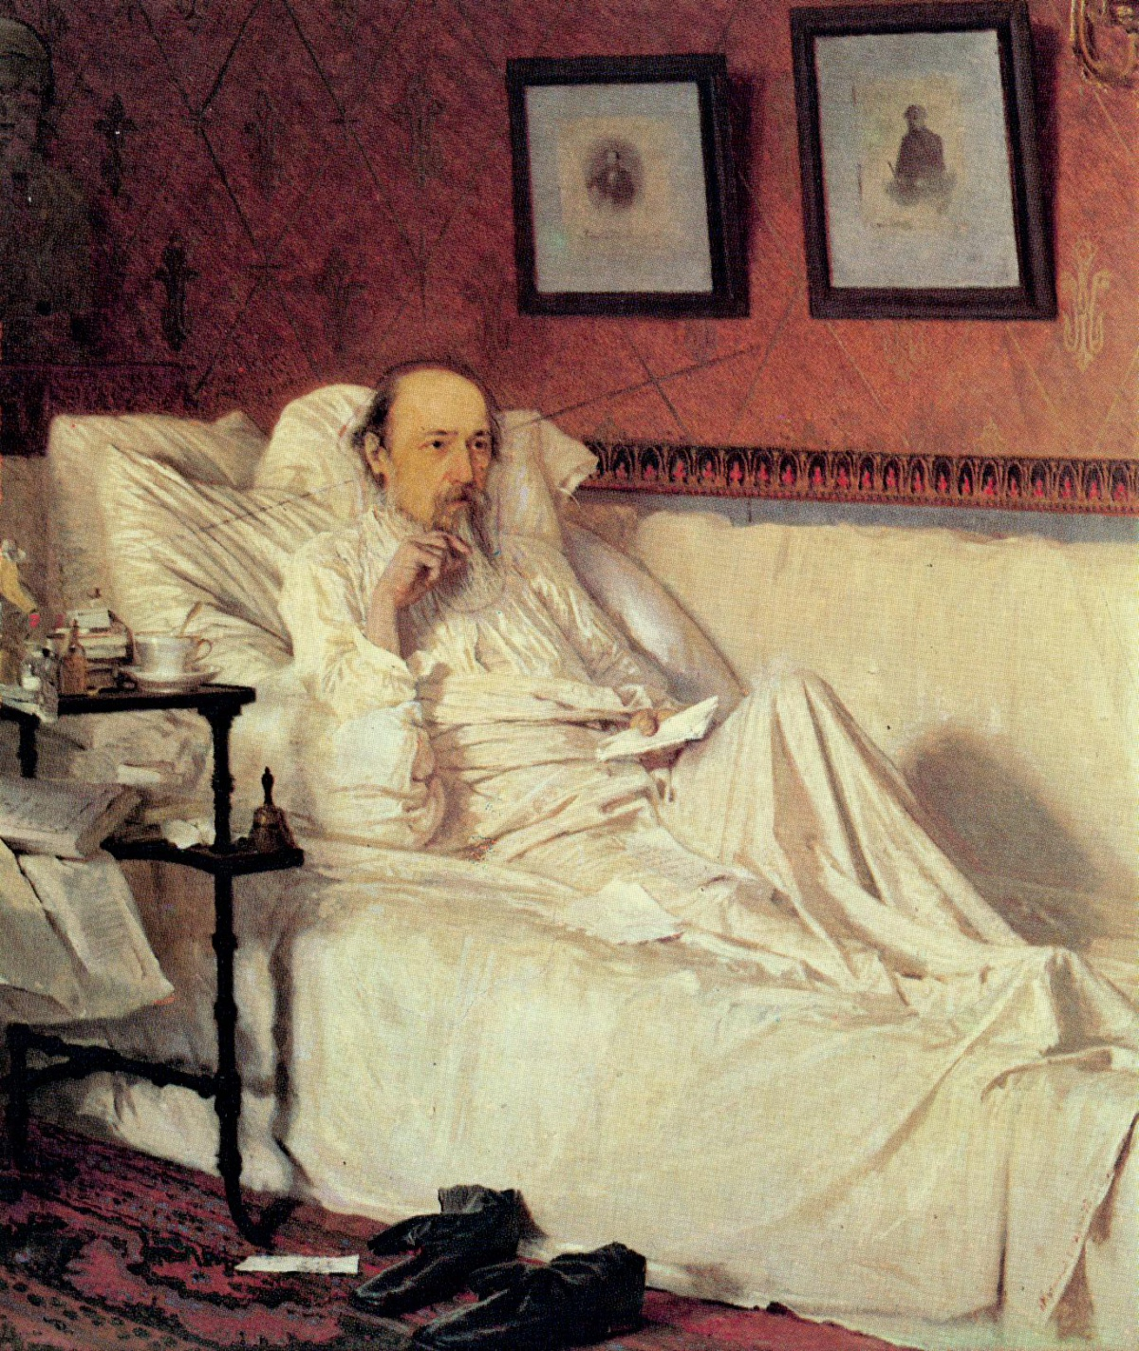
9. Последние два года он был практически прикован к постели из-за рака кишечника. Чтобы прооперировать его, известный хирург приезжал даже из Австрии, но это не помогло.
10. Похороны Некрасова стали первым случаем всенародной отдачи последних почестей писателю, и сопровождались литературно-политической демонстрацией. В последний путь его, несмотря на сильный мороз, провожала толпа в несколько тысяч человек.

Slide 28
Материалы и сайты:
https://jeisport.ru/zhizn-i-tvorchestvo-nekrasova-kratkoe-soderzhanie-nekrasov-nikolai-alekseevich/
https://ru.wikipedia.org/
http://hrono.ru/biograf/bio_p/panaeva.php
https://www.liveinternet.ru/users/ptaxa4/post369360599
https://go.mail.ru/search_images
https://faktrus.ru/20-%D1%84%D0%B0%D0%BA%D1%82%D0%BE%D0%B2-%D0%BE-%D0%BD%D0%B5%D0%BA%D1%80%D0%B0%D1%81%D0%BE%D0%B2%D0%B5/
и др.

